Slide 1
Mechanizm mycia i prania
Rafał Tumasz, Bartosz Grzyb, Maciej Musielik, Piotr Niemiec 3k​
Notes:
CZYTAJ NOTATKI TUTAJ!!!!

Slide 2
Napięcie powierzchniowe cieczy
Napięcie powierzchniowe to siła, która powouje, że powierzchnia cieczy zachowuje się jak sprężysta błona.
Powodują je siły przyciągania między cząsteczkami cieczy.

Slide 3
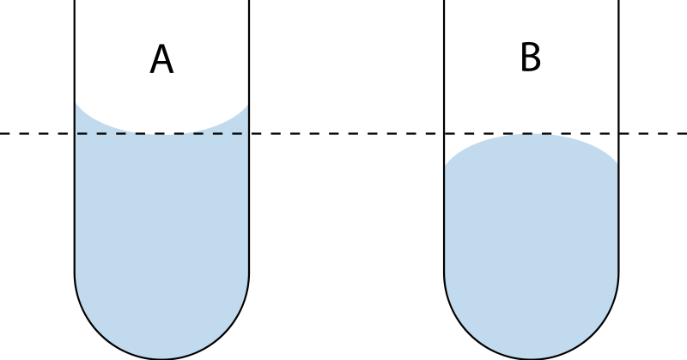


Przykłady napięcia powierzchniowego cieczy w naturze
Meniski
Zwilżalność
hydrofilowe
Notes:
Tworzenie się menisków - zakrzywienie powierzchni swobodnej cieczy w pobliżu rozdzielenia od siebie powierzchni swobodnej cieczy i ciała stałego lub innej niemieszającej się cieczy.
Zwilżalność – polega na zwiększeniu hydrofobii cieczy

Slide 4
Przykłady napięcia powierzchniowego cieczy w naturze
Meniski
Zwilżalność
częściowo hydrofilowe
Notes:
Tworzenie się menisków - zakrzywienie powierzchni swobodnej cieczy w pobliżu rozdzielenia od siebie powierzchni swobodnej cieczy i ciała stałego lub innej niemieszającej się cieczy.
Zwilżalność – polega na zwiększeniu hydrofobii cieczy

Slide 5
Przykłady napięcia powierzchniowego cieczy w naturze
Meniski
Zwilżalność
częściowo hydrofobowe
Notes:
Tworzenie się menisków - zakrzywienie powierzchni swobodnej cieczy w pobliżu rozdzielenia od siebie powierzchni swobodnej cieczy i ciała stałego lub innej niemieszającej się cieczy.
Zwilżalność – polega na zwiększeniu hydrofobii cieczy

Slide 6
Przykłady napięcia powierzchniowego cieczy w naturze
Meniski
Zwilżalność
hydrofobowe
Notes:
Tworzenie się menisków - zakrzywienie powierzchni swobodnej cieczy w pobliżu rozdzielenia od siebie powierzchni swobodnej cieczy i ciała stałego lub innej niemieszającej się cieczy.
Zwilżalność – polega na zwiększeniu hydrofobii cieczy

Slide 7
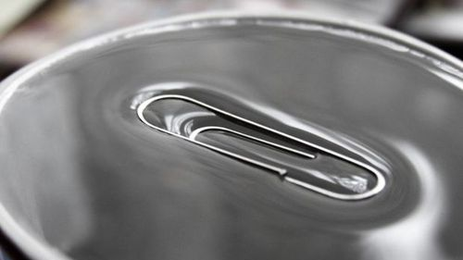
Przykłady napięcia powierzchniowego cieczy w naturze
Notes:
Utrudnia oderwanie się od cieczy
Niektóre owady i rośliny wykorzystują napięcie powierzchniowe wody

Slide 8
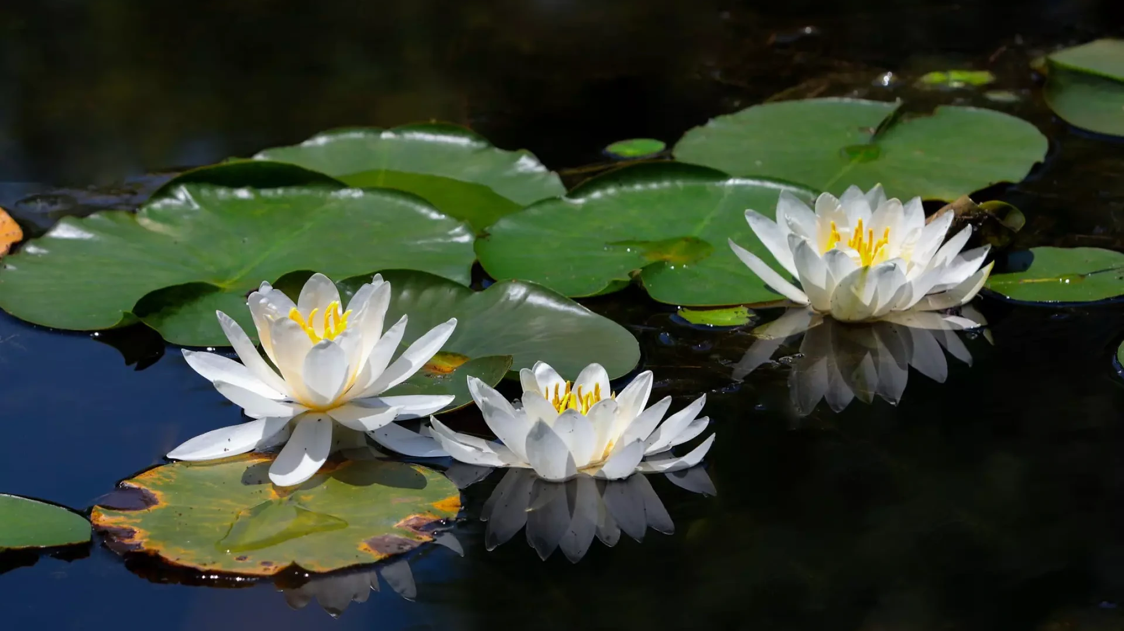
Przykłady napięcia powierzchniowego cieczy w naturze
Notes:
Utrudnia oderwanie się od cieczy
Niektóre owady i rośliny wykorzystują napięcie powierzchniowe wody

Slide 9
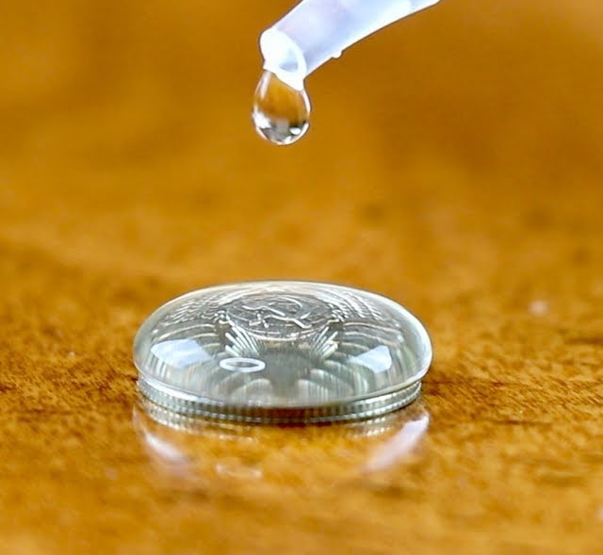
Przykłady napięcia powierzchniowego cieczy w naturze
Notes:
Utrudnia oderwanie się od cieczy
Niektóre owady i rośliny wykorzystują napięcie powierzchniowe wody

Slide 10
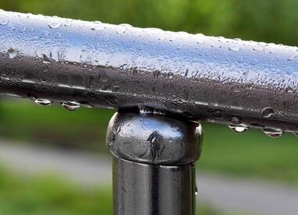
Przykłady napięcia powierzchniowego cieczy w naturze
Notes:
Utrudnia oderwanie się od cieczy
Niektóre owady i rośliny wykorzystują napięcie powierzchniowe wody
Nadaje kształt kropli

Slide 11
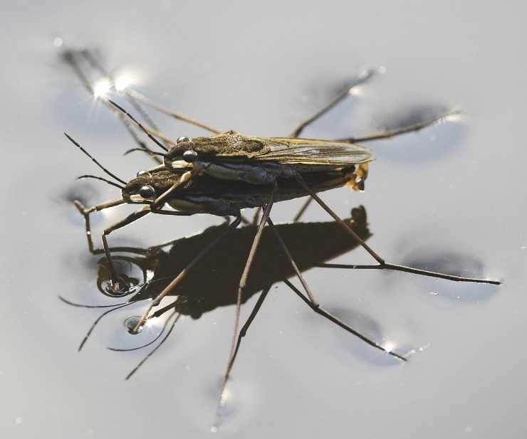
Przykłady napięcia powierzchniowego cieczy w naturze
Notes:
Utrudnia oderwanie się od cieczy
Niektóre owady i rośliny wykorzystują napięcie powierzchniowe wody
Nadaje kształt kropli

Slide 12
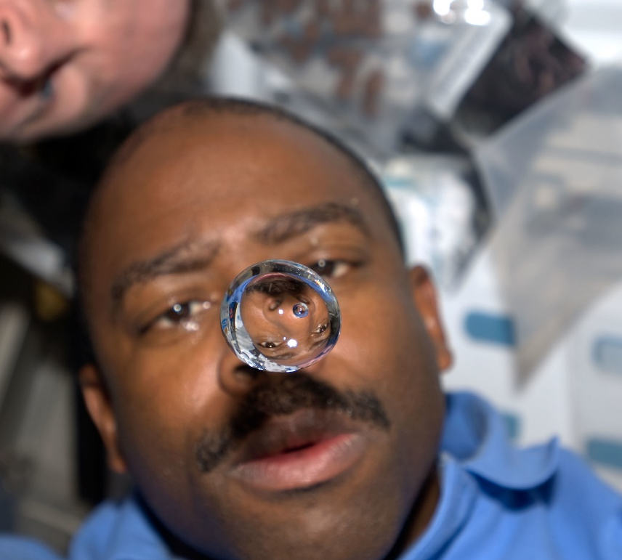
Przykłady napięcia powierzchniowego cieczy w naturze
Notes:
Utrudnia oderwanie się od cieczy
Niektóre owady i rośliny wykorzystują napięcie powierzchniowe wody
Nadaje kształt kropli

Slide 13
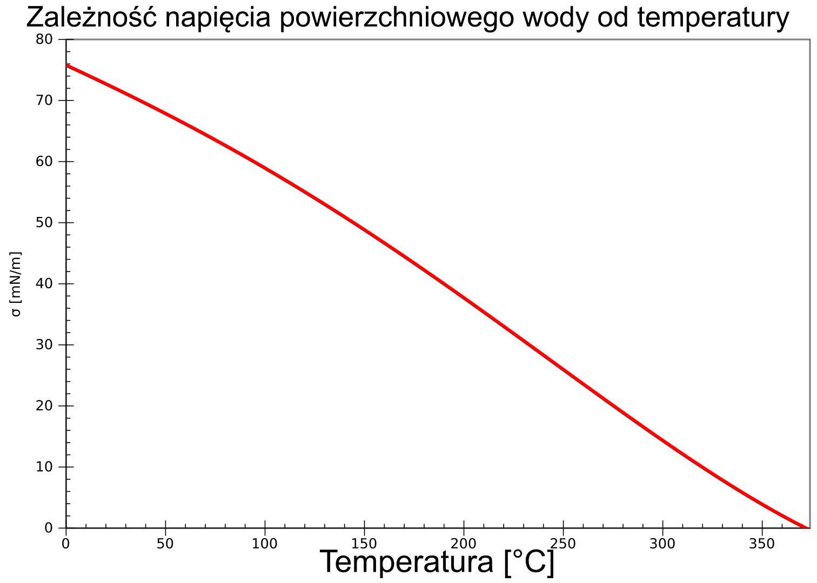
Notes:
Im niższe jest napięcie powierzchniowe, tym większa jest przyczepność. Środki czyszczące zmniejszają napięcie powierzchniowe wody, przez co wchłania kurz.

Slide 14
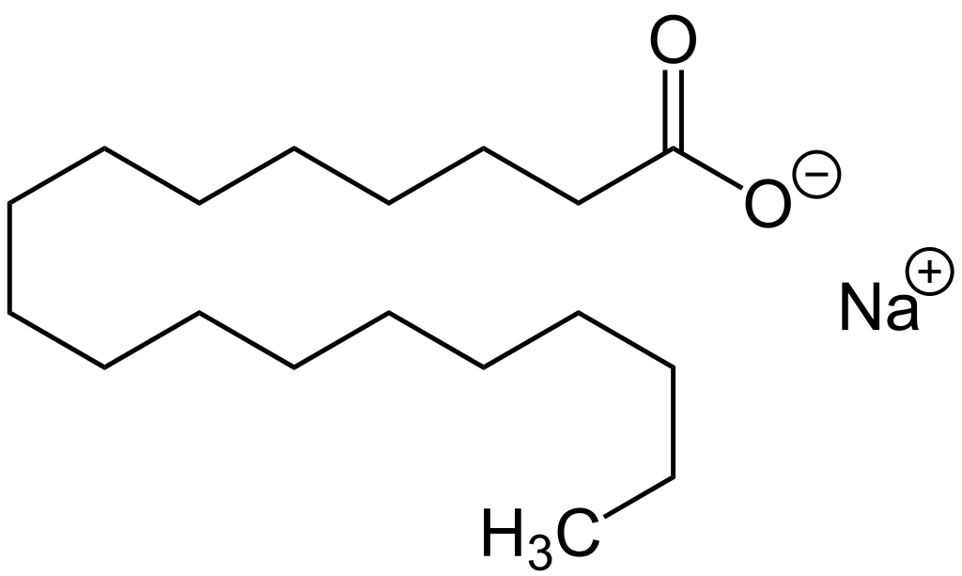
Substancje czynne powierzchniowo (SCP)
Zmniejszają napięcie powierzchniowe cieczy.
Znajdują się w płynach do zmywania oraz proszkach do prania
Składa się z dwóch części: hydrofobowej i hydrofilowej.
Notes:
Substancje powierzchniowo czynne, znane również jako środki powierzchniowo czynne lub surfaktanty, to związki chemiczne, które zmniejszają napięcie powierzchniowe między dwoma fazami, na przykład między cieczą a gazem lub między cieczą a ciałem stałym.
Mają one szerokie zastosowanie w różnych dziedzinach, takich jak przemysł kosmetyczny, farmaceutyczny, spożywczy, rolniczy i przemysłowy.
Ich głównym zadaniem jest skuteczne usuwanie wszelkiego rodzaju zanieczyszczeń ze skóry i włosów, ale wykazują także działanie pianotwórcze.
Zmniejszanie napięcia powierzchniowego cieczy ułatwia usuwanie tłuszczu i brudu z naczyń oraz ułatwia wnikanie wody w tkaniny.
Część hydrofobowa, to ta która "nie lubi" wody, a hydrofilowa to ta która "lubi wodę". hydrofilowa jest zaznaczona w niebieskim kółku.
Na zdjęciu przedstawiony jest model stearynianu sodu, (lub oktadekanian sodu, główny składnik mydeł, wygląda jak biały proszek), poza środkiem powierzchniowo czynnym stosowany jest np. do wyrobu dezodorantów.

Slide 15
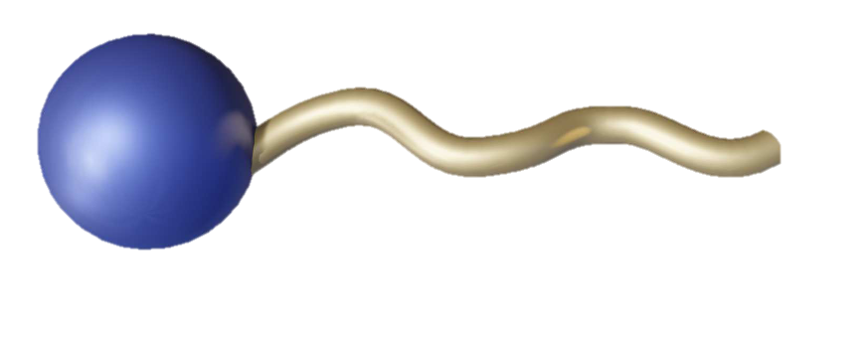
Rola SPC w mechanizmie mycia i prania
Część hydrofilowa przyciąga wodę, tworząc micelę z brudem w środku.
Część hydrofobowa wnika w tłuszcz i brud, otaczając je.
Notes:
Na zdjęciu cząsteczka substancji powierzchniowo czynnej z hydrofilową (niebieską) i hydrofobową (złotą) częścią.
Micela: skupiska jonów mydła

Slide 16

Powstawanie piany i baniek mydlanych
Notes:
Mieszamy substancje SPC z wodą
Pojawia się micela, czyli skupisko jonów mydła, w której wnętrzu zamknięty jest pęcherzyk powietrza
Micela unosi się na powierzchnię wody, co tworzy pianę
Micela może unieść się nad wodę, co tworzy "bańkę mydlaną"
Micela: skupiska jonów mydła

Slide 17

Powstawanie piany i baniek mydlanych
Notes:
Mieszamy substancje SPC z wodą
Pojawia się micela, czyli skupisko jonów mydła, w której wnętrzu zamknięty jest pęcherzyk powietrza
Micela unosi się na powierzchnię wody, co tworzy pianę
Micela może unieść się nad wodę, co tworzy "bańkę mydlaną"
Micela: skupiska jonów mydła

Slide 18

Powstawanie piany i baniek mydlanych
Notes:
Mieszamy substancje SPC z wodą
Pojawia się micela, czyli skupisko jonów mydła, w której wnętrzu zamknięty jest pęcherzyk powietrza
Micela unosi się na powierzchnię wody, co tworzy pianę
Micela może unieść się nad wodę, co tworzy "bańkę mydlaną"
Micela: skupiska jonów mydła

Slide 19
Powstawanie piany i baniek mydlanych
Notes:
Mieszamy substancje SPC z wodą
Pojawia się micela, czyli skupisko jonów mydła, w której wnętrzu zamknięty jest pęcherzyk powietrza
Micela unosi się na powierzchnię wody, co tworzy pianę
Micela może unieść się nad wodę, co tworzy "bańkę mydlaną"
Micela: skupiska jonów mydła

Slide 20
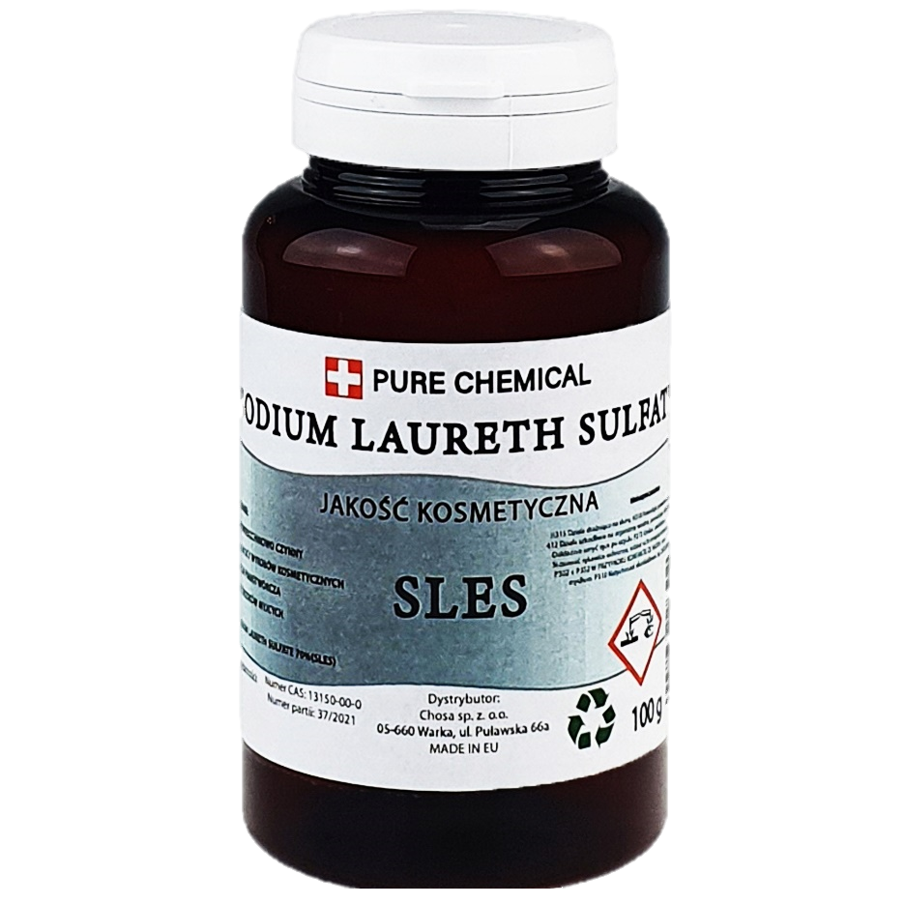
Rodzaje SPC
Anionowe surfaktanty
Posiadają one grupę hydrofobową (niepolarną) i grupę hydrofilową (polarną).
Przykłady:
Laurylosiarczan sodu (SLS) - stosowany w wielu produktach kosmetycznych.
Budowa - (NaC₁₂H₂₅SO₄)
(SLES) jest to pochodna od (SLS)
Budowa - (CH₃(CH₂)₁₀CH₂(OCH₂CH₂)_{n}OSO₃Na)
Notes:
SLS - stosowany w wielu produktach kosmetycznych, jest to jedna z najbardziej drażniących substancji myjących. Nie powinien być stosowany u osób z nadwrażliwością skóry.
do odtłuszczania, jest często stosowany w mleku do mycia twarzy, ze względu na nadmierną zdolność czyszczenia i wysoką drażliwość, długotrwałe stosowanie znacznie zmniejsza zdolność obronną skóry.
SLES - powstaje na skutek dodania do (SLS) tlenku etylenu, który łagodzi działanie drażniące substancji
jest substancją drażniącą, ale tylko wtedy gdy jest stosowany jako pojedyncza substancja

Slide 21
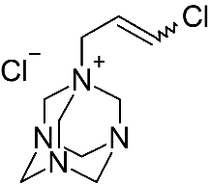
Rodzaje SPC
Kationowe surfaktanty
Mają słabsze działanie niż Anionowe SPC, są wykorzystywane w preparatach do włosów
Przykłady:
Quaternium-15 - konserwant w produktach kosmetycznych.
Budowa: C₉H₁₆Cl₂N₄
Quaternium-23 - jest wykorzystywyany do kosmetyków do włosów.
Notes:
Mają słabsze działanie niż Anionowe SPC, są wykorzystywane w preparatach do włosów, ponieważ wykazują dużo właściwości poprawiających strukturę włosów.
Quaternium-15 - wykorzystywany jest szeroko stosowany jako konserwant w produktach kosmetycznych, takich jak szampony, odżywki do włosów, płyny do kąpieli, czy środki do demakijażu. Z powodu, że może wywoływać silne reakcję alergiczne został zakazany w UE. Maksymalne dopuszczalne stężenie w kosmetykach, zarówno w Chinach, jak i w Europie, wynosi 0,2%.
Quaternium-23 - jest wykorzystywyany do wszelkiego rodzaju kosmetyków do włosów, ale podobnie jak Quaternium-15 został zakazany z powodu swojej bardzo wysokiej toksyczności.

Slide 22
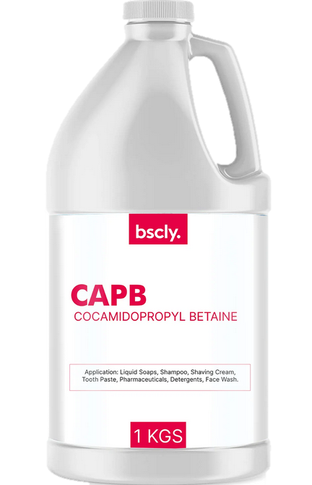
Rodzaje SPC
Amfoteryczne surfaktanty
Stosowane są przeważnie z anionowymi SPC ponieważ obniżają ich drażniące właściwości
Przykłady:
CAPB cocamidopropyl betaine - Jest często stosowana w szamponach.
otrzymywana w reakcji oleju kokosowego lub uzyskanych z niego kwasów tłuszczowych z dimetyloaminopropyloaminą
Budowa: C₁₉H₃₈N₂O₃
CB (Betaina kokosowa)
Notes:
Stosowane są przeważnie z anionowymi SPC ponieważ obniżają ich drażniące właściwości, oraz wpływają na gęstość kosmetyków i stabilizują pianę.
CAPB cocamidopropyl betaine (Kokamidopropylobetaina) - Jest często stosowany w szamponach, otrzymywany w reakcji oleju kokosowego lub uzyskanych z niego kwasów tłuszczowych z dimetyloaminopropyloaminą.
- Betaina kokamidopropylowa jest nie tylko bezwonna, jasna, o niskiej zawartości soli i delikatna dla skóry, ale ma również doskonałe właściwości nawilżające, dyspergujące, odkażające, penetrujące, antystatyczne, sterylizujące, kondycjonujące, zagęszczające, dyspersję mydła wapniowego i właściwości biodegradacyjne.
CB (Betanina kokosowa) - Podobne zastosowanie i właściwości jak CAPB.
-Budowa(skład chemiczny) - Wykorzystując olej kokosowy jako surowiec, dwustopniową reakcję chromowania poprzez syntezę z N, N-dwu-metyloaminą w celu wytworzenia PKO i chloranu sodu (produkowany z monochlorooctanu i węglanu sodu)

Slide 23
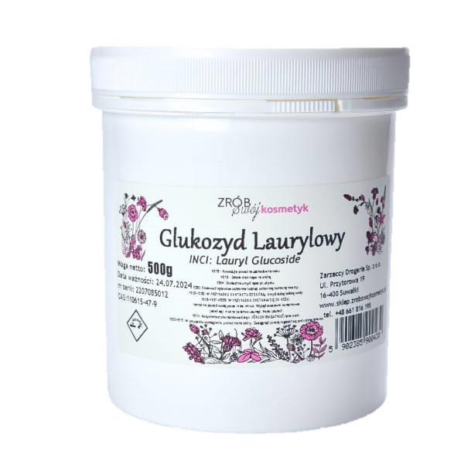
Rodzaje SPC
Niejonowe SPC
Wykazują delikatniejsze działanie pianotwórcze i oczyszczające
Przykłady:
Poliglukozyd laurylowy - Wykazuje działanie pianotwórcze oraz oczyszczające
Jest to glikozyd wytwarzany z glukozy i alkoholu laurylowego
Glukozyd decylowy
otrzymywany w reakcji glukozy powstałej w procesie hydrolizy skrobi kukurydzianej z dekanolem
Notes:
Wykazują delikatniejsze działanie pianotwórcze i oczyszczające. Stosowane są samodzielnie lub z anionowymi SPC w celu obniżenia ich działania drażniącego. Wykorzystywane są do kosmetyków przeznaczonych do oczyszczania skóry.
Poliglukozyd laurylowy - Wykazuje działanie pianotwórcze oraz oczyszczające. Dodatkowo pomaga tworzyć stabilne emulsje i zapobiega ich rozwarstwianiu. Często stosowany jest wraz z anionowymi SPC, ponieważ łagodzi ich działanie drażniące.
-Budowa(skład chemiczny) - Jest to glikozyd wytwarzany z glukozy i alkoholu laurylowego.
Glukozyd decylowy - Identyczne zastosowanie jak Poliglukozyd laurylowy.
-Budowa(skład chemiczny) -otrzymywana w reakcji glukozy powstałej w procesie hydrolizy skrobi kukurydzianej z dekanolem - długołańcuchowym alkoholem pozyskiwanym z orzecha kokosowego(C16 H32 O6)

Slide 24
Rodzaje zanieczyszczeń powierzchni metali:
Fizyczne – przyczyną tych zanieczyszczeń jest działanie czynników fizycznych np.: osiadający kurz, brud itp.
Chemiczne – te zanieczyszczenia powstają na skutek reakcji chemicznych. Np.: korozja (reakcja niektórych metali z wodą i tlenem), naloty powstające w wyniku działania substancji chemicznych (sole, kwasy).
Notes:
Fizyczne –przyczyną tych zanieczyszczeń jest działanie czynników fizycznych np.: osiadający kurz, brud itp.
Chemiczne – te zanieczyszczenia powstają na skutek reakcji chemicznych. Np.: korozja (reakcja niektórych metali z wodą i tlenem), naloty powstające w wyniku działania substancji chemicznych (sole, kwasy).

Slide 25
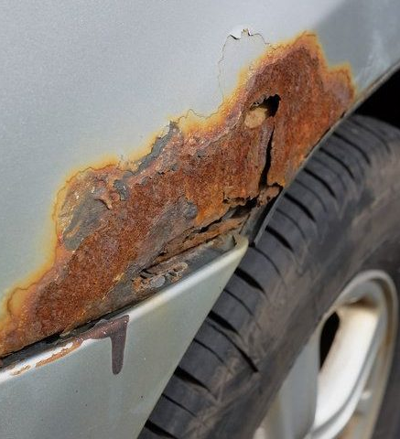
Przykłady zanieczyszczeń
Rdza
Stal nieszlachetna ulega korozji pod wpływem tlenu i pary wodnej w powietrzu.
Sposób usuwania: czyszczenie 10% roztworem HCl lub NaOH, a potem płukanie wodą i roztworem sody oczyszczonej

Slide 26
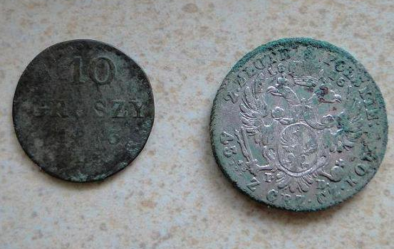
Przykłady zanieczyszczeń
Czarny nalot na srebrze
Przedmioty ze srebra na skutej reakcji ze związkami siarki (występujące w zanieczyszczonym powietrzu) pokrywają się czarną warstwą siarczku srebra(I)
Sposób usuwania: mycie gorącą wodą z dodatkiem octu i sody oczyszczonej

Slide 27
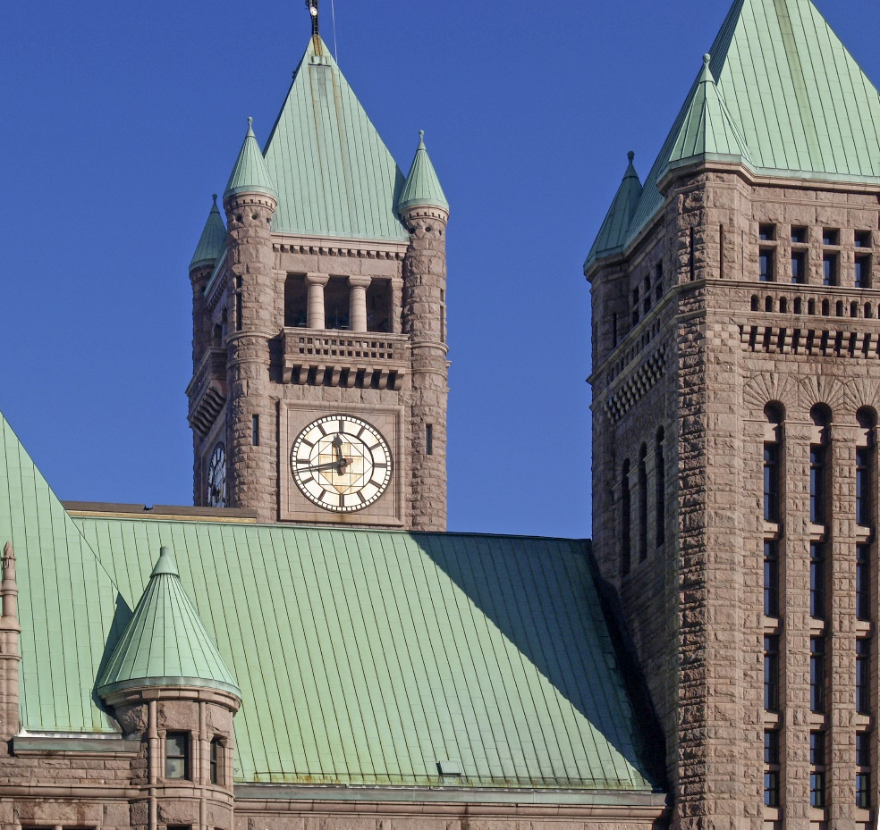
Przykłady zanieczyszczeń
Patyna na miedzi i stopach miedzi
Powierzchnie wykonane z miedzi bądź ich stopów (np.: brąz, mosiądz) pokrywają się zielonym nalotem węglanu wodorotlenku miedzi(II); powstaje z reakcji miedzi i CO2 i H2O w powietrzu.
Sposób usuwania: mycie roztowrem amoniaku lub soli kuchennej i octu w ciepłej wodzie

Slide 28
Inne metody usuwania zanieczyszczeń
piaskowanie (strzelanie strumieniami sprężonego powietrza z piaskiem),
śrutowanie,
szlifowanie,
ścieranie,
stosowanie detergentów i rozpuszczalników (np. do usunięcia olejów, smarów),
spalenie zanieczyszczeń,
suszenie,
oczyszczanie ultradźwiękami,

Slide 29
Źródła
https://ru.wikipedia.org/wiki/Мениск_(гидростатика)#/media/Файл:Reading_the_meniscus.svg
http://blizejzrodel.pl/wp-content/uploads/2015/02/tumblr_inline_njvefdDi2M1s3srwt.jpg
https://www.youtube.com/watch?v=vjK9oPuoooY
https://upload.wikimedia.org/wikipedia/commons/3/3f/Melvin_floating_water_inside_the_Space_Shuttle.jpg
https://pl.wikipedia.org/wiki/Napi%C4%99cie_powierzchniowe
https://media.baamboozle.com/uploads/images/70704/1599571617_565075
https://i.ytimg.com/vi/Tb55IHACe9M/maxresdefault.jpg
https://c7.alamy.com/zooms/9/9c5f78ead5fc4ab6836d1d241b7d054f/2g3h3gk.jpg
https://upload.wikimedia.org/wikipedia/commons/3/36/Wasserl%C3%A4ufer_bei_der_Paarung_crop.jpg
https://sauberlab.pl/sposob-napiecie-powierzchniowe-cieczy-pomaga-sprzataniu/
https://zielonyogrodek.pl/i/2020/06/08/83253-2547-1920x0-sc1x33333_lilie-wodne-jakie-mog-si-pojawi-problemy-w-uprawie-fot-dae-jeung-kim-pixabay.jpg
https://upload.wikimedia.org/wikipedia/commons/d/d8/Temperature_dependence_surface_tension_of_water.svg
https://baike.baidu.com/item/表面活性剂/5032610?fr=ge_ala

Slide 30
Dziękujemy za uwagę
Rafał Tumasz, Bartosz Grzyb, Maciej Musielik, Piotr Niemiec 3k​

